Slide 1

音乐：三只带斑点的小青蛙
中班年级组

Slide 2
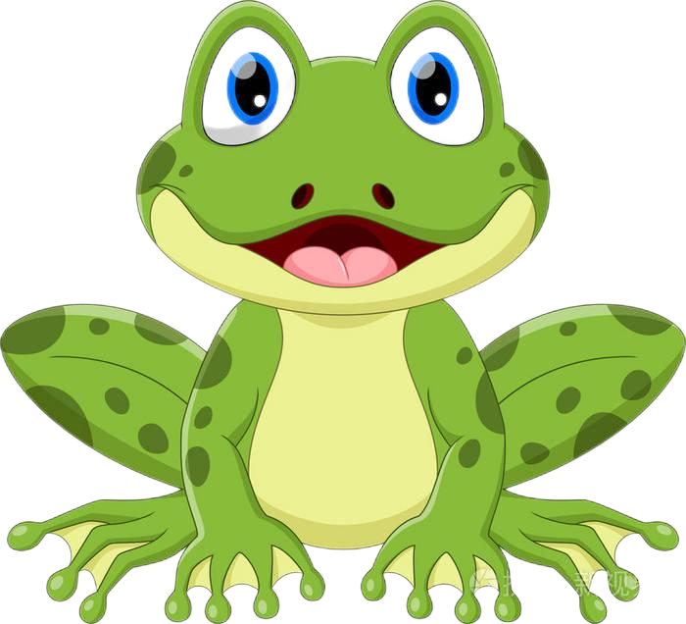


3
2
1

Slide 3
3
2

Slide 4
3

